Slide 1
ΗΥ-SPSS
Statistical Package for Social Sciences 6^{ο} ΜΑΘΗΜΑ

Slide 2
Περιεχόμενα 6^{ου} μαθήματος
Υποθέσεις
Επίπεδο Σημαντικότητας
Σφάλμα Δειγματοληψίας
Κεντρικό Οριακό Θεώρημα
Κανονική κατανομή
Z τιμές
Τυπική κανονική κατανομή
Έλεγχος κανονικής κατανομής (Λοξότητα, Κυρτότητα)
Διάστημα Εμπιστοσύνης

Slide 3
Υποθέσεις
«Η μελέτη ενός φαινομένου ξεκινάει με τη διατύπωση μιας ερευνητικής υπόθεσης, η οποία μπορεί να βασίζεται είτε σε κάποια θεωρία είτε στην παρατήρηση»
«Στόχος του ερευνητή, με τη βοήθεια της στατιστικής, είναι να ελέγξει αν η υπόθεση που έχει διατυπώσει είναι αποδεκτή ή όχι»
«Είναι μια ανιχνευτική δήλωση για τη σχέση μεταξύ δύο ή περισσότερων μεταβλητών»
«Είναι μια εικασία που κάνει ο ερευνητής»
Δύο ειδών Υποθέσεις
Μηδενική Υπόθεση
Εναλλακτική Υπόθεση (Δίπλευρη ή Μονόπλευρη)
(Καμπίτσης, 1985, σελ. 21; Ρούσσος & Τσαούσης, 2011, σελ. 163)

Slide 4
Υποθέσεις
Μηδενική Υπόθεση (H₀)
«Η υπόθεση που υποστηρίζει ότι δεν υπάρχει σχέση/ διαφορά μεταξύ των μεταβλητών»
O μέσος όρος της ομάδας Α ΔΕΝ θα διαφέρει από το μέσο όρο της
ομάδας Β
H₀ : μ_{Α} = μ_{Β}
Π.χ. Δεν θα υπάρχουν διαφορές στο Δείκτη Μάζας Σώματος μεταξύ ανδρών (Α) και γυναικών (Β).
(Καμπίτσης, 1985, σελ. 21; Ρούσσος & Τσαούσης, 2011, σελ. 163)

Slide 5
Υποθέσεις
Εναλλακτική Υπόθεση (Η₁) – Δίπλευρης κατεύθυνσης
«Η εκτίμηση του ερευνητή για το τι θα συμβεί στην έρευνα»
O μέσος όρος της ομάδας Α θα διαφέρει από το μέσο όρο της ομάδας Β
H₁ : μ_{Α} ≠ μ_{Β}
Π.χ. Θα υπάρχουν διαφορές στο Δείκτη Μάζας Σώματος μεταξύ ανδρών
(Α) και γυναικών (Β)
Δίπλευρη: Δεν αναφέρει ποιας ομάδας το σκορ είναι μεγαλύτερο.
Εναλλακτική Υπόθεση (Η₁) – Μονόπλευρης κατεύθυνσης
Π.χ. Ο Δείκτης Μάζας Σώματος (ΔΜΣ) ανδρών (Α) θα είναι μεγαλύτερος από το ΔΜΣ των γυναικών (Β).
H₁ : μ_{Α} > μ_{Β}
(Καμπίτσης, 1985, σελ. 21; Ρούσσος & Τσαούσης, 2011, σελ. 163)

Slide 6
Υποθέσεις
Μηδενική Υπόθεση (H₀)
Δεν θα υπάρχουν διαφορές στο ΔΜΣ μεταξύ πειραματικής ομάδας (που εφάρμοσε ένα πρόγραμμα άσκησης για 6 μήνες) και ομάδας ελέγχου (που δεν συμμετείχε σε κάποιο πρόγραμμα άσκησης).
Εναλλακτική Υπόθεση (Η₁)
Θα υπάρχουν διαφορές στο ΔΜΣ μεταξύ πειραματικής ομάδας και ομάδας ελέγχου.
Μηδενική Υπόθεση (H₀)
Δεν θα υπάρχει στατιστικά σημαντική σχέση μεταξύ του καπνίσματος και της εμφάνισης καρκίνου του πνεύμονα.
Εναλλακτική Υπόθεση (Η₁)
Θα υπάρχει στατιστικά σημαντική σχέση μεταξύ του καπνίσματος και της εμφάνισης καρκίνου του πνεύμονα.

Slide 7
Σφάλμα Δειγματοληψίας
«Η Μέση Τιμή μια μεταβλητής του πληθυσμού είναι μια σταθερή τιμή που ακριβώς δεν την ξέρουμε ποτέ»
Επιλέγοντας ένα δείγμα «ποτέ δε γνωρίζουμε αν η μέση τιμή σε μια μεταβλητή
που εξετάζουμε αντανακλά τη μέση τιμή του πληθυσμού»
Επομένως, «κάθε φορά που επιλέγουμε ένα δείγμα κάνουμε κάποιο σφάλμα ως προς το πόσο αντιπροσωπευτικό είναι του πληθυσμού»
(Παπαϊωάννου & Ζουρμπάνος, 2014, σελ. 70-71)
Ο νόμος του μεγάλου δείγματος
«Όσο το μέγεθος του δείγματος προσεγγίζει στο μέγεθος του πληθυσμού τόσο πιο πολύ αντανακλά τον πληθυσμό και τόσο πιο πιθανό είναι η μέση τιμή του δείγματος να προσεγγίζει τη μέση τιμή του πληθυσμού» (Παπαϊωάννου & Ζουρμπάνος, 2014, σελ. 71)
Κεντρικό Οριακό Θεώρημα
«Αν συνεχώς τυχαία επιλέγουμε μεγάλα και ισομεγέθη δείγματα από ένα πληθυσμό, τότε οι μέσες τιμές στην ίδια μεταβλητή αυτών των δειγμάτων θα έχουν κανονική κατανομή» (Παπαϊωάννου & Ζουρμπάνος, 2014, σελ. 71)

Slide 8
Επίπεδο Σημαντικότητας (α, p)
Χρησιμοποιείται για τον έλεγχο των υποθέσεων
Οι επιστήμονες έχουν ορίσει ως επίπεδο σημαντικότητας το .05,
για να αποδεχτούμε ή να απορρίψουμε τη Μηδενική υπόθεση
Αν p ≤ .05, τότε το αποτέλεσμα μας είναι στατιστικά σημαντικό. Σε αυτή την περίπτωση, υιοθετούμε-αποδεχόμαστε την Εναλλακτική Υπόθεση και απορρίπτουμε τη Μηδενική υπόθεση
Αν p > .05, τότε το αποτέλεσμα μας είναι ΜΗ στατιστικά σημαντικό. Σε αυτή την περίπτωση, υιοθετούμε-αποδεχόμαστε τη Μηδενική Υπόθεση και απορρίπτουμε την Εναλλακτική
Άλλα επίπεδα σημαντικότητας: p < .01, p < .001

Slide 9
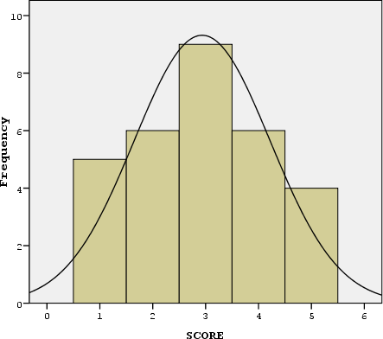
Κανονική Κατανομή ή Κανονική Καμπύλη
Η κατανομή των τιμών μιας μεταβλητής π.χ. Ύψος, βάρος
Σχήμα καμπάνας
«Συμμετρική κωδωνοειδής κατανομή με συγκεκριμένα
χαρακτηριστικά» (Ρούσσος & Τσαούσης, 2011, σελ. 130)
«Μπορούμε να υπολογίσουμε το ποσοστό των ατόμων που
βρίσκονται σε συγκεκριμένα μέρη της καμπάνας»
«Η μέση τιμή συμπίπτει με τη διάμεσο & χωρίζει των αριθμό των ατόμων στο μισό» (Παπαϊωάννου & Ζουρμπάνος, 2014, σελ. 50)

Slide 10
Τυπική Κανονική Κατανομή
«Η κατανομή που σχηματίζουν οι τυπικές τιμές (z τιμές) μιας κανονικής κατανομής. Πρόκειται για μια κανονική κατανομή με Μ.Ο. = 0 και Τ.Α. = 1» (Ρούσσος & Τσαούσης, 2011, σελ. 137)
68,26% όλων των μέσων τιμών του δείγματος βρίσκεται ±1 τυπική απόκλιση από τη Μέση τιμή του πληθυσμού
95,44% όλων των μέσων τιμών του δείγματος βρίσκεται ±2 τυπικές αποκλίσεις από τη Μέση τιμή του πληθυσμού
99,7% όλων των μέσων τιμών του δείγματος βρίσκεται ±3 τυπικές αποκλίσεις από τη Μέση τιμή του πληθυσμού
(Παπαϊωάννου & Ζουρμπάνος, 2014, σελ. 72; Ρούσσος & Τσαούσης, 2011, σελ. 137-138)

Slide 11
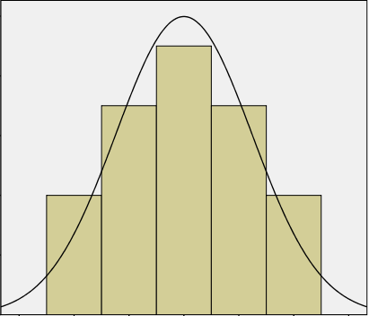
Τυπική Κανονική Κατανομή
50%
50%
-3s -2s -1s 0 +1s +2s +3s
68.26%
95.44%
99.73%
(Παπαϊωάννου & Ζουρμπάνος, 2014, σελ. 72; Ρούσσος & Τσαούσης, 2011, σελ. 137-138)

Slide 12
z τιμές
«Για να μπορέσουμε να συγκρίνουμε τιμές που μετριούνται σε διαφορετικές κλίμακες» π.χ. στο άθλημα του Δεκάθλου, τις
μετατρέπουμε σε z τιμές
«Μας λέει πού βρίσκεται ένα σκορ σε σχέση με τον μέσο όρο του
(πάνω ή κάτω από τον μέσο όρο) και την κατανομή του»
«Μας πληροφορεί για τη θέση που βρίσκεται μια παρατήρηση και όχι για τις επιδόσεις»
Z = (X – M) / S.D., όπου Μ = Μέση τιμή, S.D. = Τυπική Απόκλιση & Χ
= η τιμή για την οποία θέλουμε να υπολογίσουμε το z σκορ
(Παπαϊωάννου & Ζουρμπάνος, 2014, σελ. 60)

Slide 13
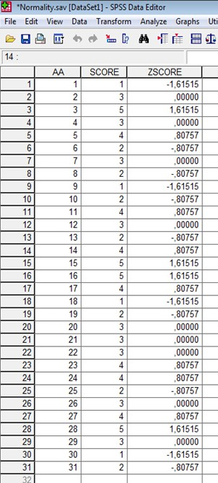
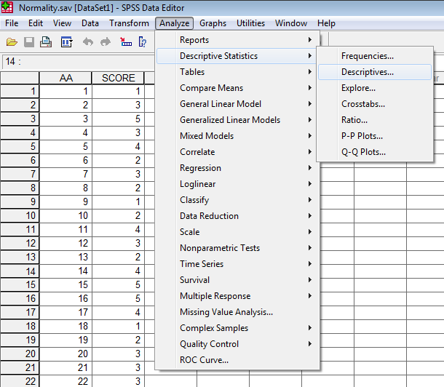
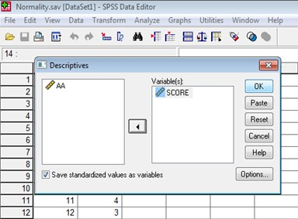
z τιμές
Analyze → Descriptive Statistics → Descriptives → Πέρνω την εξεταζόμενη μεταβλητή από αριστερά και τη βάζω στο δεξί κουτί (Variable) → Κλικ στο κουτί Save standardized values as variables & OK

Slide 14
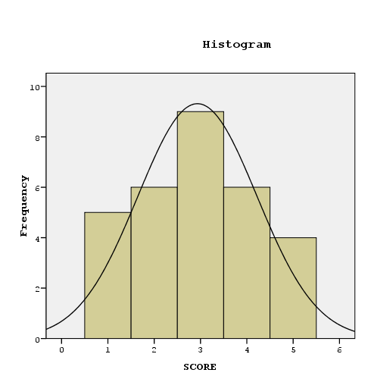
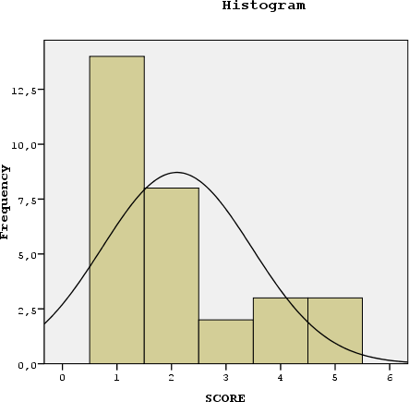
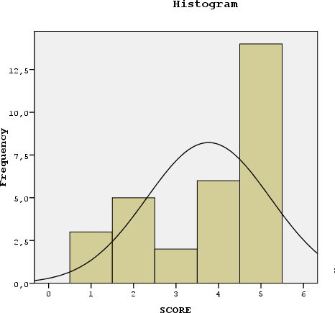
Λοξότητα - Κυρτότητα
Λοξότητα (Skewness)
«Όταν ο Μέσος Όρος δεν είναι στο κέντρο της κατανομής»
«Η καμπύλη γέρνει προς τα αριστερά ή προς τα δεξιά»
(Παπαϊωάννου & Ζουρμπάνος, 2014, σελ. 64-65)
Θετική Λοξότητα
Κανονική Κατανομή
Αρνητική Λοξότητα

Slide 15
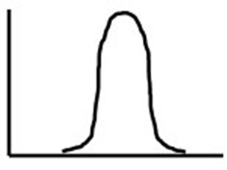
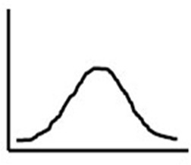
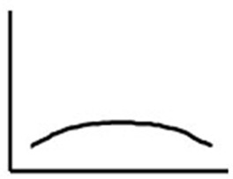
Λοξότητα - Κυρτότητα
Κυρτότητα (Kurtosis)
«Η καμπύλη είναι πολύ υπερηψωμένη ή πολύ επίπεδη»
(Παπαϊωάννου & Ζουρμπάνος, 2014, σελ. 64-65)
Τρεις τύποι: 1) Λεπτόκυρτη, 2) Μεσόκυρτη & 3) Πλατύκυρτη
(Ρούσσος & Τσαούσης, 2011, σελ. 127-128)
Λεπτόκυρτη
Μεσόκυρτη
Πλατύκυρτη

Slide 16
Έλεγχος Κανονικής Κατανομής
«Πώς βρίσκουμαι εάν μια κατανομή είναι αποδεκτά λοξή & αποδεκτά κυρτή;»
1^{ος} ΤΡΟΠΟΣ: Υπολογίζοντας της z τιμές της λοξότητας και της κύρτωσης
Οι z τιμές της λοξότητας υπολογίζονται εάν διαιρέσουμε την τιμή της λοξότητας (S) με το τυπικό λάθος της λοξότητας (S_{se}): Z = S / S_{se}
Οι z τιμές της κυρτότητας υπολογίζονται εάν διαιρέσουμε την τιμή της
κυρτότητας (Κ) με το τυπικό λάθος της κυρτότητας (S_{se}): Z = Κ / S_{κ}
(Kim, 2013; Παπαϊωάννου & Ζουρμπάνος, 2014, σελ. 64-65)

Slide 17
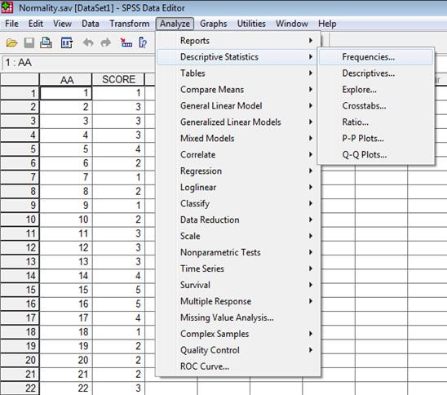
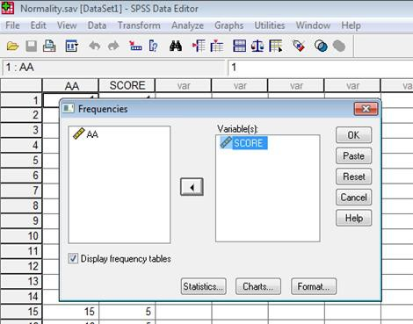
Έλεγχος Κανονικής Κατανομής
1^{ος} Τρόπος: Analyze → Descriptive Statistics → Frequencies → Πέρνω την εξεταζόμενη μεταβλητή από αριστερά και την βάζω στο δεξί κουτί (Variable) → Επιλέγω Statistics → Επιλέγω Skewness & Kurtosis → Continue & OK
(Παπαϊωάννου & Ζουρμπάνος, 2014)

Slide 18
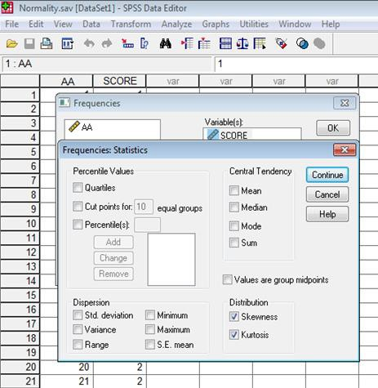
Έλεγχος Κανονικής Κατανομής
Statistics
SCORE
N | Valid | 30
 | Missing | 1
Skewness |  | ,420
Std. Error of Skewness |  | ,427
Kurtosis |  | -,649
Std. Error of Kurtosis |  | ,833
Επιλέγω Skewness & Kurtosis
Continue & OK

Slide 19
Έλεγχος Κανονικής Κατανομής
Πότε η λοξότητα ή ή κυρτότητα είναι στατιστικά αποδεκτή;
«Όταν ο αριθμός του δείγματος είναι μικρός (n < 50), τότε ΔΕΝ γίνονται αποδεκτές τιμές z πάνω από 1.96»
«Όταν ο αριθμός του δείγματος κυμαίνεται από 50 έως 300 άτομα (50 < n < 300), τότε ΔΕΝ γίνονται αποδεκτές τιμές z πάνω από 3.29»
Όταν ο αριθμός του δείγματος είναι πολύ μεγάλος (n > 300), τότε η απόλυτη τιμή της λοξότητας δεν πρέπει να είναι πάνω από 2 και η απόλυτη τιμή της κυρτότητας δεν πρέπει να είναι πάνω από 7
Λοξότητα: Για παράδειγμα, εάν έχουμε ένα δείγμα 30 ατόμων (n < 50), όπου S = 0.605 & S_{se} = 0.427, τότε z = 0.605 / 0.427 = 1.42 (z < 1.96), επομένως ΔΕΝ υπάρχει λοξότητα
Κυρτότητα: Για παράδειγμα, εάν έχουμε ένα δείγμα 30 ατόμων (n < 50), όπου Κ
= -0.596 & S_{se} = 0.833, τότε z = -0.596 / 0.833 = -0.72 (z < 1.96), επομένως ΔΕΝ
υπάρχει κυρτότητα
(Kim, 2013; Παπαϊωάννου & Ζουρμπάνος, 2014, σελ. 64-65)

Slide 20
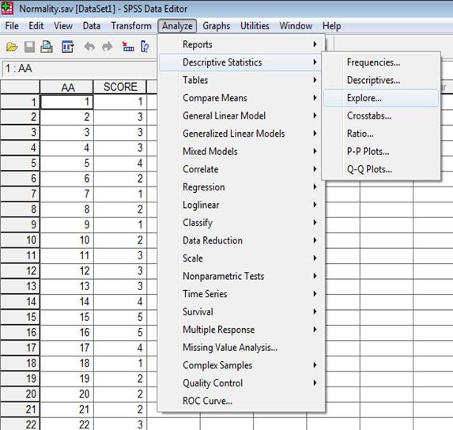
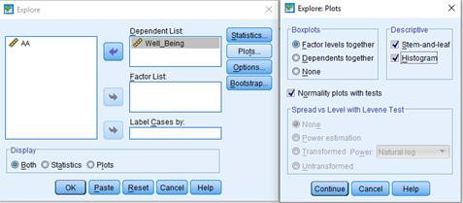
Έλεγχος Κανονικής Κατανομής
2^{ος} Τρόπος: Analyze → Descriptive Statistics → Explore → Πέρνω την εξεταζόμενη μεταβλητή από αριστερά και την βάζω στο δεξί κουτί (Dependent List) → Επιλέγω Statistics → Επιλέγω Outliers → Continue → Επιλέγω Plots & Κλικ Histogram & Normality plots with tests → Continue → OK
(Παπαϊωάννου & Ζουρμπάνος, 2014)
Continue → OK

Slide 21
Έλεγχος Κανονικής Κατανομής
Τα τεστ που χρησιμοποιούνται για να εξεταστεί εάν το δείγμα μας ακολουθεί την κανονική κατανομή είναι:
Το Kolmogorov-Smirnov &
To Shapiro-Wilk, το οποίο χρησιμοποιείται συνήθως σε μελέτες με πολύ
μικρό δείγμα (n < 20 ή 30)
Μηδενική Υπόθεση
Η₀: Η κατανομή ΔΕΝ είναι στατιστικά σημαντικά διαφορετική από την
κανονική
Εναλλακτική Υπόθεση
Η₁: Η κατανομή είναι στατιστικά σημαντικά διαφορετική από την κανονική
Για να ακολουθεί το δείγμα μας την κανονική κατανομή, θα πρέπει το
αποτέλεσμα των παραπάνω τεστ να ΜΗΝ είναι στατιστικά σημαντικό (p >
.05)
(Εμβαλωτής, Κατσής, & Σιδερίδης, 2006; Παπαϊωάννου & Ζουρμπάνος, 2014)

Slide 22
Έλεγχος Κανονικής Κατανομής
Case Processing Summary
 | Cases
 | Valid |  | Missing |  | Total
 | N | Percent | N | Percent | N | Percent
SCORE | 31 | 100,0% | 0 | ,0% | 31 | 100,0%
Descriptives
 |  |  |  | Statistic |  | Std. Error
SCORE | Mean |  |  | 3,00 |  | ,222
 | 95% Confidence |  | Lower Bound | 2,55
 | Interv al for Mean |  | Upper Bound | 3,45
 | 5% Trimmed Mean |  |  | 3,00
 | Median |  |  | 3,00
 | Variance |  |  | 1,533
 | Std. Dev iat ion |  |  | 1,238
 | Minimum |  |  | 1
 | Maximum |  |  | 5
 | Range |  |  | 4
 | Interquartile Range |  |  | 2
 | Skewness |  |  |  | ,000 | ,421
 | Kurtosis |  |  |  | -,866 | ,821
Tests of Normality
 | Kolmogorov-Smirnovª |  |  | Shapiro-Wilk
 | Statistic | df | Sig. | Statistic | df | Sig.
SCORE | ,145 | 31 | ,095 | ,919 | 31 | ,023
a. Lillief ors Signif icance Correction

Slide 23
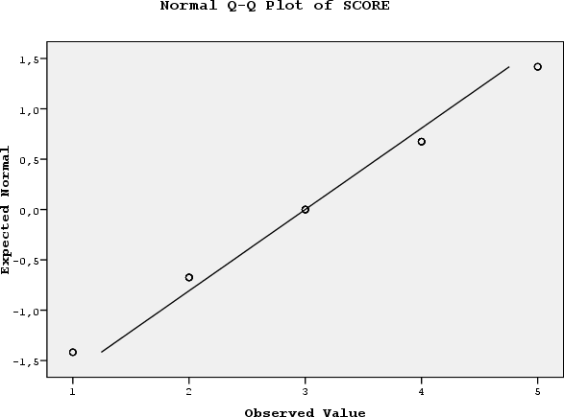
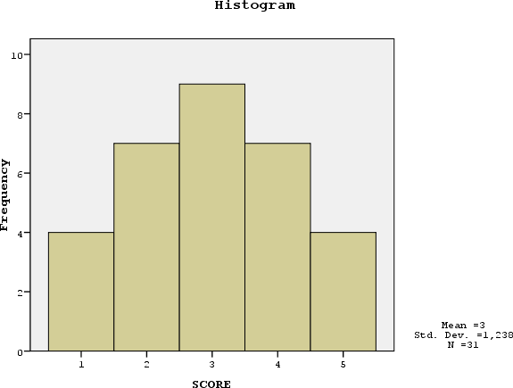
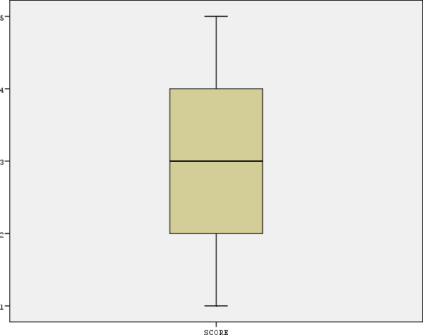
Έλεγχος Κανονικής Κατανομής

Slide 24
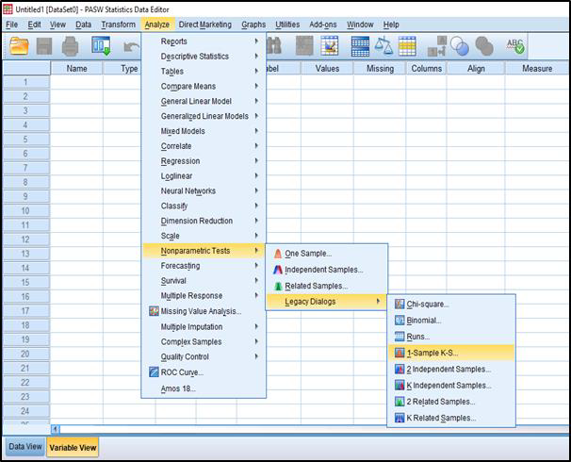
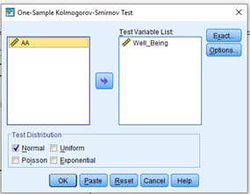
Έλεγχος Κανονικής Κατανομής
3^{ος} Τρόπος: Analyze → Nonparametric Tests → Legacy Dialogs → 1-Sample K-S… → Πέρνω την εξεταζόμενη μεταβλητή από αριστερά και την βάζω στο δεξί κουτί (Test Variable List) → OK
(Ρούσσος & Τσαούσης, 2011)

Slide 25
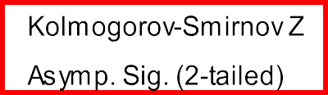
Έλεγχος Κανονικής Κατανομής
3^{ος} Τρόπος: Analyze → Nonparametric Tests → 1-Sample K-S… → Πέρνω την εξεταζόμενη μεταβλητή από αριστερά και την βάζω στο δεξί κουτί (Test Variable List) → OK

Slide 26
Διάστημα Εμπιστοσύνης (Confidence Intervals)
«Γνωρίζοντας το τυπικό σφάλμα της μέσης τιμής ενός δείγματος με κανονική κατανομή μπορούμε να ξέρουμε εντός ποιων ορίων βρίσκεται η μέση τιμή του πληθυσμού με κάποιο βαθμό εμπιστοσύνης»
«Προς διευκόλυνση των ερευνητών, οι στατιστικολόγοι πρότειναν το 95% επίπεδο εμπιστοσύνης (Μ ± 1.96 S.D.) ως το ελάχιστο αποδεκτό επίπεδο βεβαιότητας για να ελέγχεται αν η μέση τιμή του δείγματος βρίσκεται εντός των ορίων που θεωρητικά βρίσκεται η μέση τιμή του πληθυσμού»
«Το 95% ως επίπεδο εμπιστοσύνης αφήνει 5% πιθανότητες λάθους, η μέση τιμή να βρίσκεται εκτός του διαστήματος εμπιστοσύνης»
«Το επόμενο αποδεκτό επίπεδο εμπιστοσύνης ορίστηκε το 99% (Μ ± 2.58 S.D.), το οποίο αφήνει ακόμα λιγότερα περιθώρια λάθους (100% - 99% = 1% - 0.01 πιθανότητες σφάλματος)»
(Παπαϊωάννου & Ζουρμπάνος, 2014, σελ. 77-78)

Slide 27
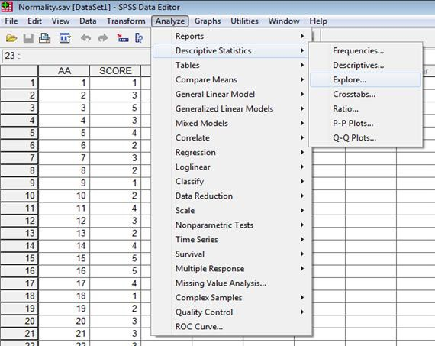
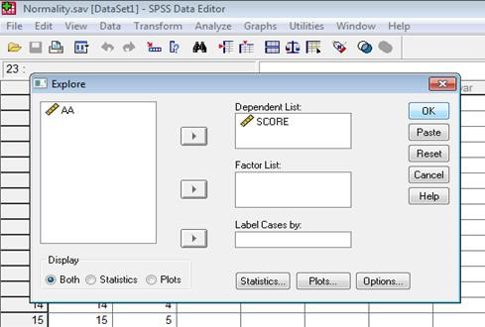
Διάστημα Εμπιστοσύνης (Confidence Intervals)
Analyze → Descriptive Statistics → Explore → Πέρνω την εξεταζόμενη μεταβλητή από αριστερά και την βάζω στο δεξί κουτί (Dependent List) & OK

Slide 28
Διάστημα Εμπιστοσύνης (Confidence Intervals)
Descriptives
 |  |  | Statistic | Std. Error
SCORE | Mean |  | 3,00 | ,222
 | 95% Confidence | Lower Bound | 2,55
 | Interv al for Mean | Upper Bound | 3,45
5% Trimmed Mean |  |  | 3,00
Median |  |  | 3,00
Variance |  |  | 1,533
Std. Dev iat ion |  |  | 1,238
Minimum |  |  | 1
Maximum |  |  | 5
Range |  |  | 4
Interquartile Range |  |  | 2
Skewness |  |  | ,000 | ,421
Kurtosis |  |  | -,866 | ,821

Slide 29
Βιβλιογραφία 6^{ου} Μαθήματος
Field, A. (2009). Discovering Statistics using SPSS (3rd edition). London: Sage Publications.
Ntoumanis, N. (2013). A Step-by-Step Guide to SPSS for Sport and Exercise Studies. London: Routledge.
Εμβαλωτής, Α., Κατσής, Α., & Σιδερίδης, Γ. (2006). Στατιστική μεθοδολογία εκπαιδευτικής έρευνας (Α έκδοση). Ιωάννινα.
Καμπίτσης, Χ. (1985). Μέθοδοι έρευνας στη Φυσική Αγωγή. Θεσσαλονίκη: Γραφικές τέχνες.
Παπαϊωάννου, Α., Ζουρμπάνος, Ν., & Μίνος, Γ. (2016). Εφαρμογές της Στατιστικής στις Επιστήμες του Αθλητισμού και της Υγείας με την χρήση του SPSS. Θεσσαλονίκη: Εκδόσεις Δίσιγμα.
Ρούσσoς, Π. Λ., & Τσαούσης, Γ. (2011). Στατιστική στις επιστήμες της
συμπεριφοράς με τη χρήση του SPSS. Αθήνα: Εκδόσεις Τόπος.

